Slide 1
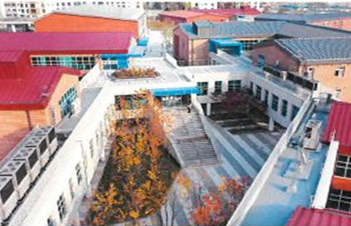
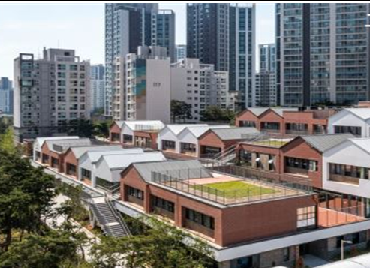
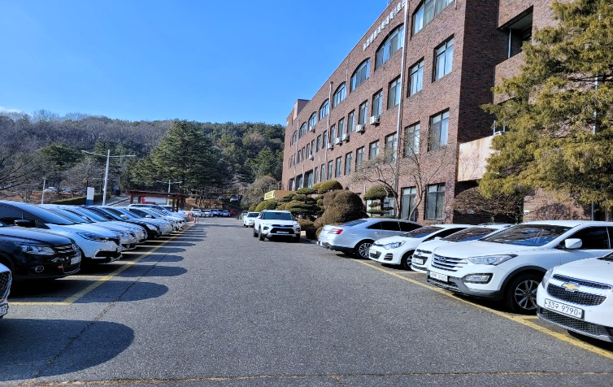

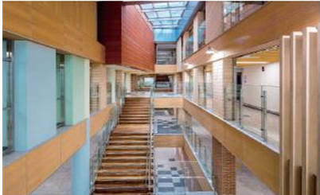
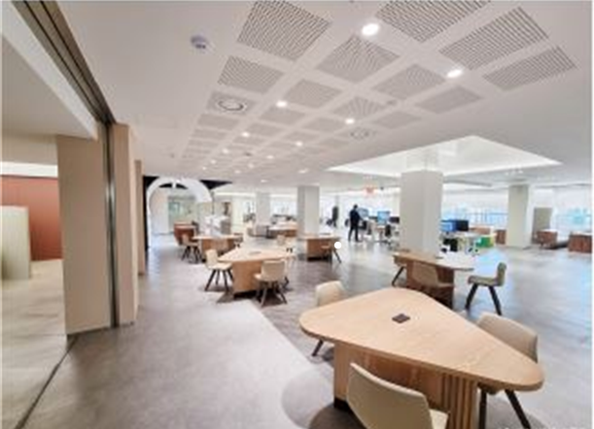
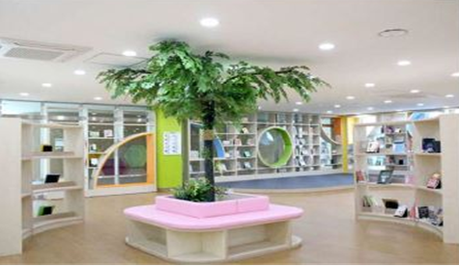
22년 전시협 교육자료
대학시설 교육시설안전 인증

Slide 2
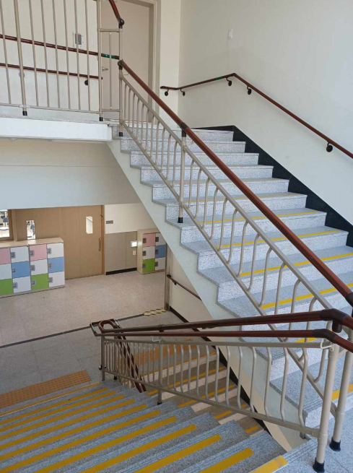
C/O/N/T/E/N/T/S
1
교육시설법 체계
01 교육시설법 주요 용어
02 교육시설법 주요내용
03 교육시설법 관리 체계
04 교육시설법 관련 확인 사항
2
교육시설안전 인증
01 인증제도의 목적
02 인증 기대효과
03 인증 대상
04 인증 심사 기준
05 인증 취득 기준
06 인증 절차
07 운영 규정 체계
08 전문기관 현황
09 제도 정책 방향

Slide 3
01. 교육시설법 체계

Slide 4
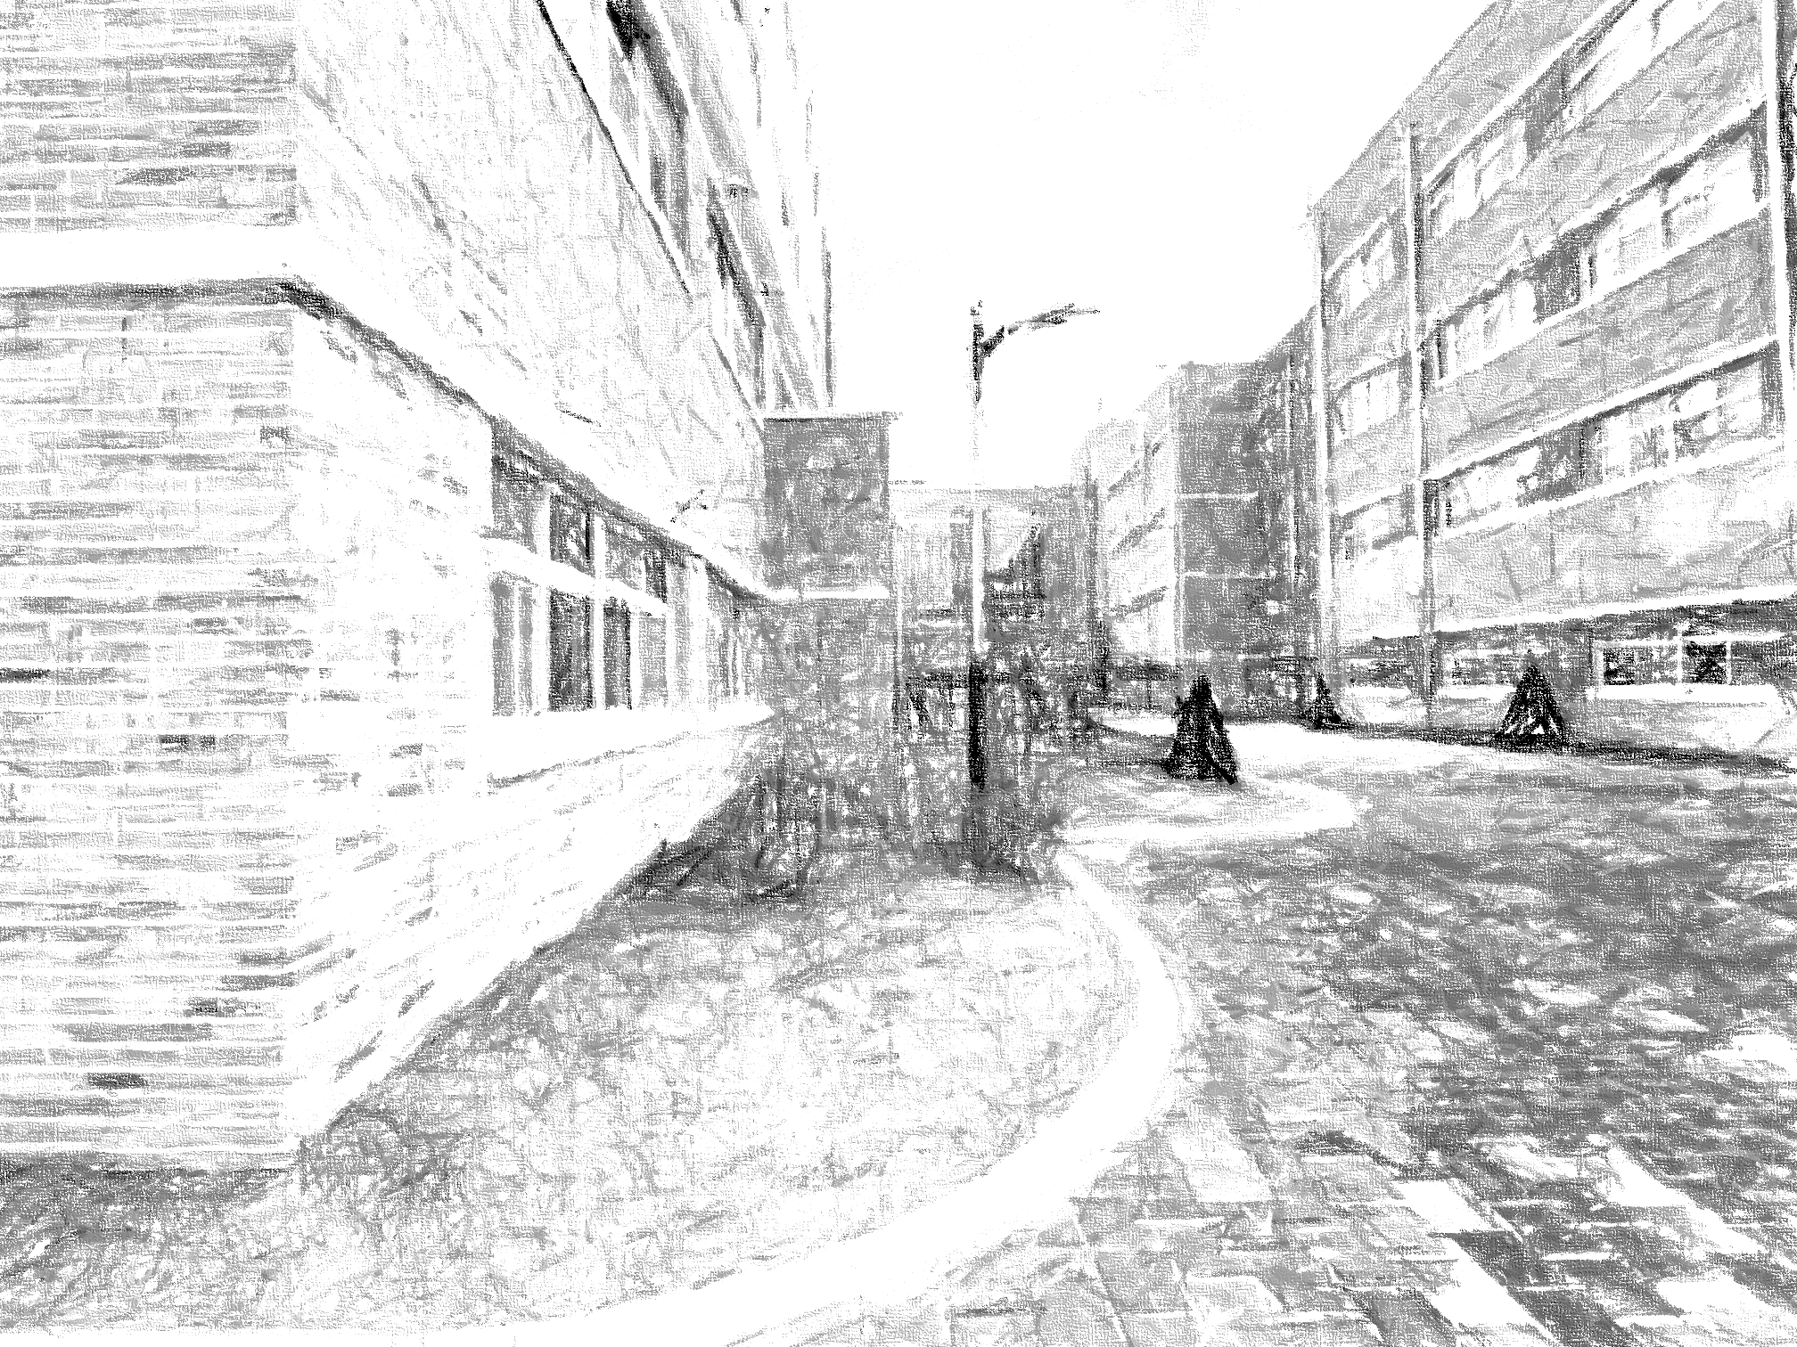
01. 교육시설법 주요 용어
교육시설
「유아교육법」 제2조제2호에 따른 유치원
「초·중등교육법」 제2조에 따른 학교
「고등교육법」 제2조에 따른 학교(국·공·사립 대학)
「평생교육법」 제31조제2항 및 제4항에 따른 학력·학위가 인정되는 평생교육시설
다른 법률에 따라 설치된 각급 학교(과학기술원, 전통문화대학교 등)
「지방교육자치에 관한 법률」 제32조에 따른 교육기관의 시설
교육시설의 장
교육시설의 관리책임자로 규정된 사람이나 소유자(학교장)
감독기관
공·사립 유, 초, 중, 고, 특수학교는 시·도 교육청
국립 유, 초, 중, 고, 특수학교는 각 중앙부처(교육부, 문화체육관광부, 해양수산부 등)
국립, 사립대학교는 교육부장관, 공립대학교는 관할 지자체장(도립대학교)
타 법에 따라 설치된 대학교 등은 소관 각 중앙부처(과학기술정보통신부, 고용노동부 등)

Slide 5
02. 교육시설법 주요 내용
교육시설 관리실태 평가(제9조)
안전·유지관리 기준 마련(제10조)
교육시설 통합정보시스템 구축(제23조)
최소환경기준 설정(제8조)
교육시설 디자인 향상(제26조)
교육시설 안전문화 진흥(제27조)
교육시설
종합관리 및
지원체계 구축
중·장기
관리 강화
교육시설 안전
확보
교육시설 조성
및
안전문화 진흥
교육시설 계획 수립 시행(제5조)
교육시설정책위원회(제7조)
한국교육시설안전원 설립(제35조)
소방시설 실태조사(제10조2)
교육시설안전 인증(제11조)
안전점검, 정밀안전진단(제12조)
교육시설 안전성평가(제19조)

Slide 6
1. 교육시설법의 체계
03. 교육시설법 관리 체계
교육시설 종합적 관리 지원
교육시설의 시책 수립 지원
교육시설 정책 심의 의결
- 기본계획 관련 사항
- 안전·유지관리 기준 사항
- 종합적인 관리 지원 사항
기본계획 수립·시행
지침·기준 마련
교육시설 통계 정보관리
전문인력 양성
정책위원회
교육부장관
교육시설의 관리 지도·감독
교육시설의 안전 유지관리
시행계획 수립·시행
지도 감독·시정 명령
관리실태평가·점검
교육시설 안전사고 조사
실행계획 수립·시행
안전점검·결과보고·조치
안전인증, 안전성평가
안전·유지관리기준 점검
감독기관의 장
교육시설의 장

Slide 7
1. 교육시설법의 체계
04. 교육시설법 관련 확인 사항(학교)
① 실행계획 수립 및 결과 보고
5개년
기본계획
(교육부)
개시 전년 6월 30일
수립 통보
매년
시행계획
(감독기관)
전년 11월 30일
수립 통보
매년
실행계획
(학교장)
전년 12월 31일
실행계획 수립
다음년 4월 30일
시행결과 보고
다음년 3월 31일
실행결과 보고
② 안전 점검 및 보고 등
교육시설 관리실태 등의 평가·점검 (감독기관 실시 가능)
교육시설 안전·유지관리 기준 준수 여부 연 1회 이상 자체점검 및 보고(구조안전 안전점검으로 갈음)
교육시설 안전점검 연 2회 이상 실시 및 보고
교육시설안전 인증 (기존 건물은 '25.12월까지 인증을 받아야 함)
교육시설 안전성평가 (학교내 공사와 학교 인접 공사 시 착공 전 건설사업자가 실시)
③ 안전 사고 보고
교육시설 안전사고가 발생하거나 중대한 결함 발생 시 보고 의무

Slide 8
02. 교육시설안전 인증

Slide 9
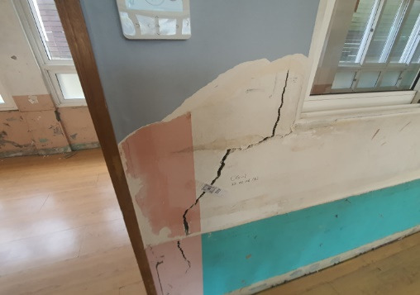
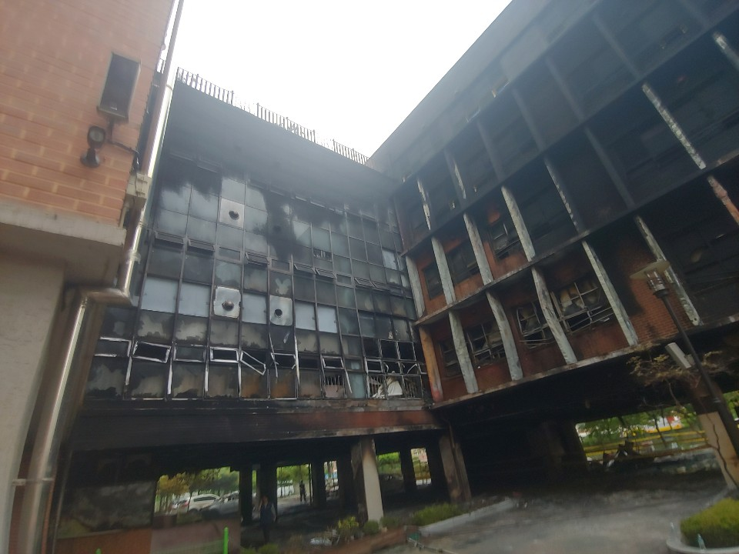
01. 안전 인증제도의 목적
학교 구성원의 안전
종합적인 교육시설 안전 확보를 위하여 교육시설 전반의 위해요인을 전문가가 확인하여 학생들에게 안전한 교육환경이 지속될 수 있도록 도입
지진 등 자연재해나 화재 등 사회재난에 따른 위급상황을 대비하여 교육시설의 구조적 안전성과 전기·기계설비 등 기반시설의 안전 관리 등을 확인
학교 생활 중이나 등·하교 시 발생할 수 있는 안전사고를 예방하기 위한 교육시설 내 · 외부 안전 시설구축 여부와 안전관리 및 예방활동 등을 확인
안전 인식 향상
최소 5년 주기로 취득하도록 하여 사회 변화에 따른 국민 정서에 부합하는 새로운 지표의 적용이 가능하여 교육시설 안전 정책의 검증과 지속성 확보
학교에서는 소속 학교(건물)의 인증결과서를 바탕으로 시설안전 등 취약한 곳을 알 수 있어 향후 시설 개선 시 활용 가능하고 학교 구성원들의 안전 인식 향상 기여

Slide 10
02. 안전 인증 기대효과
교육시설의 안전 수준 확인 및 사용자 안전 인식 향상
효율적 시설 투자 및 안전 취약부 개선
시설안전
사회적 기대효과
경제적 기대효과
사용자 안전 인식 향상
안전인증
기대효과
안전 취약부 개선,
효율적 시설 투자
실내환경안전
외부환경안전
정책적 기대효과
학교 안전강화,
노후시설 개선

Slide 11
03. 안전 인증 대상
법적근거
「교육시설 등의 안전 및 유지관리 등에 관한 법률」제11조
「교육시설안전 인증 운영 규정」 고시
학교시설
(유/초/중/고/특수)
연면적 100m² 이상, 학교(유치원) 단위로 인증
학생수련원, 도서관
연면적 1,000m² 이상, 기관 단위로 인증
대학 및 기타시설 등
연면적 3,000m² 이상, 건축물 단위로 인증
교육시설안전 인증은 시설안전, 실내환경안전, 외부환경안전 기준 충족 시 인증
등급은 최우수와 우수 2개 등급이며, 유효기간은 최우수 10년, 우수등급은 5년
연면적 500㎡이상 증축, 개축, 재축한 경우 인증을 다시 취득
부칙 제4조에 따라 시행일 기준 대상 교육시설은 '25.12.3.까지 인증

Slide 12
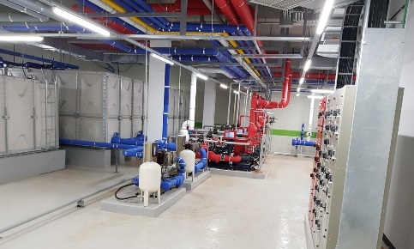
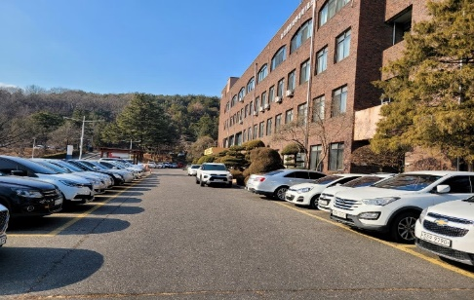
04. 안전 인증 심사 기준
시설안전 분야
실내환경안전 분야
외부환경안전 분야
지진 등 자연재해나 화재 등 위급상황에 대비하여 교육시설의 구조적 안전성과 전기, 기계설비 등 기반시설의 안전 관리 등을 확인
학교생활 중 발생 할 수 있는 안전사고를 예방하기 위하여 교육시설 내부의 시설 구축 여부와 예방활동 등을 확인
학생들이 등·하교나 외부활동 시 발생할 수 있는 안전사고를 예방하기 위하여 보행로와 운동장 등 외부시설의 안전 관리 등을 확인
교육시설의 구조, 전기 · 기계 · 가스 · 소방 설비 안전성 등
공간별 안전대책, 안전한 환경 조성, 건축재료의 안전성 등
교육시설 주변 보행자 교통안전, 보안 체계 확립 등

Slide 13
05. 안전 인증 취득 기준
구분 | 유치원, 초〮중등학교
분야 | 시설안전 | 실내환경안전 | 외부환경안전 | 종합(평균)
최우수 | 90점 이상 | 84점 이상 | 92점 이상 | 89점 이상
우수 | 79점 이상 | 74점 이상 | 81점 이상 | 78점 이상
구분 | 대학,기타 교육시설
분야 | 시설안전 | 실내환경안전 | 외부환경안전 | 종합(평균)
최우수 | 72점 이상 | 78점 이상 | 86점 이상 | 79점 이상
우수 | 63점 이상 | 68점 이상 | 76점 이상 | 69점 이상
<비고>
1) 분야별 심사 점수가 기준 점수의 80% 미만인 경우 종합 점수 기준을 충족하더라도 해당 인증등급은 미부여
2) 기준에 미달되어 인증등급을 부여받지 못 하였지만, 해당 분야의 점수기준을 충족한 경우에는 추후
해당 분야 인증 심의에서 제외
3) 심사에 해당하지 않은 항목이 있는 경우 합산 점수를 100점 만점으로 환산하여 적용

Slide 14
06. 안전 인증 절차
심의 불가 시 협의 후
1년 이내 재심사 진행
신청기관
재심의 요청
(30일 이내)
①자체평가서
작성
②인증신청
자료 보완
⑧인증결과
확인
인증서/
명판 게시
자료제출
자료보완요청
(20일 이내)
결과통보
유효기간
5년 또는 10년
인증기관
③인증 접수
④인증심사단운영
및 서류 심사
⑤현장심사
⑥인증 심의
⑦인증결과
확정
인증서 /
명판 발급
제출서류 확인
교육시설통합정보망 결과 등록
사후관리
교육부
신청기관
인증기관
실태조사 계획 수립
실태조사 계획 수립 협조
실태조사 실시
실태조사 협조
조사결과 공유 및
심사시 반영
실태조사 결과 확인
결과 안내 및 조치·보완

Slide 15
07. 안전 인증 운영 규정 체계
[감독기관의 장 등] 인증계획 수립
[교육부장관] 인증기관의 지정 등
인증 취득 대상 및 일정, 예산에 관한 사항
인증 취득에 필요한 환경 개선에 관한 사항
인증취득 후 개선사항에 대한 조치계획
인증 업무 수행 조직 및 전문인력 확보
인증기관 유효기관은 3년, 3년 마다 갱신
심사결과 보고, 심사전문인력 등 변경 시 보고
[교육시설의 장] 인증의 신청
[교육부장관] 사후관리 및 위원회 운영 등
신설 교육시설은 사용승인 후 2년 내 신청
기존 교육시설은 추진계획의 기한 내 신청
인증 기준에 따라 자체평가서 작성
인증을 취득한 교육시설의 실태점검
교육시설안전 인증운영위원회 구성·운영
(인증기관의 지정, 심사기준, 인증 취소 등 심의)
[인증기관의 장] 인증심사 및 심의 등
[인증기관의 장] 인증서 발급
인증심사단 구성하여 서류 및 현장 심사
심사결과 개선 및 보완사항 발생 시 재심사
인증심의위원회 심의로 인증 및 등급 결정
인증 기준 충족시 인증서와 결과서, 명판 제공
기준 미충족 부분 추후 해당 기준만 재심사
유효기간 만료 1년전 안내, 6개월 전 재신청

Slide 16
08. 안전 인증 운영 규정 조문별 해설
‘제3조 (인증 대상 및 범위)’
법령에 명시한 규모별 인증 단위를 유초중등학교는 학교단위, 학생수련원과 도서관은 기관단위, 그 밖에 교육시설은 건축물 단위로 구분
학생이 주로 이용하는 인증 대상 교육시설의 용도를 학생수련원과 도서관 규정
‘제4조 (인증 추진계획 수립)’
감독기관의 장 또는 교육시설의 장은 인증 취득 대상 및 일정, 인증 취득에 필요한 사항, 취득 후 개선사항에 대하여 계획 수립
기존 학교는 5년 이내 인증을 취득해야 함에 따라 특정 연도에 편중되지 않도록 관리 필요
‘제5조~제7조 (인증기관의 지정 및 유효기간 등)’
① 공고 및 신청
지정 기간 1개월 전 공고 지정 신청서 교육부 장관에게 제출
② 인증기관 지정 심의
교육부장관은 적합 여부 검토 인증운영위원회 심의를 거쳐 지정
③ 인증기관 지정서 발급
교육부장관은 전문 기관 지정서 발급
④ 인증기관 지정의 갱신
유효기간은 3년 인증운영위원회 심의를 거쳐 3년마다 갱신 가능
인증기관은 인증업무 처리규정 등을 준수하고 인증 결과를 교육부장관에게 보고

Slide 17
‘제8조~제12조 (인증절차 및 기준 등)’
① 인증 신청
자체평가서와 증빙 서류 첨부 ※ 인증처리기한 40일 (20일 연장 가능)
② 인증 심사
인증심사단 구성 (전문가, 사용자 등) 개선 사항 등 인증 심사 결과서 작성
③ 인증 심의
인증심의위원회 심의 (외부전문가 과반수) ※ 외부전문가 인력풀 교육부장관과 협의
④ 인증 재신청 등
인증 유효기간 만료 6개월 전 재신청 ※ 유효기간 : 우수 5년, 최우수 10면
(신청시기) 인증 대상이 신설되는 경우 사용승인 후 2년 이내, 그 밖에 대상은 추진계획 기한
(인증심사단) 10명 이내로 구성하되(신청인 추천 1명 포함), 분야별 심사단은 3명 이상으로 중복 참여 가능 (ex.건축계획/건축공학/소방공학/안전공학 전문인력 1명은 3개 분야 심사 참여 가능)
(인증심사 결과서) 개별 건축물별로 인증심사기준에 따라 서류 · 현장 심사하고 심사내용과 점수, 개선사항을 포함하여 인증심사 결과서 작성
- 건축물단위 인증 대상은 가상의 대지 경계선을 설정하여 심사(현장심사 시 조정 가능)
(재심사) 심사결과 개선 또는 보완사항이 발생하여 심의 요청이 불가할 경우 재심사 하고, 신청인과 협의하여 1년 이내에 재심사
(인증심의위원회) 10명이내로 구성하되, 외부전문가 과반수를 참여(인증심사 참여자는 제외) 하여 심의를 거쳐 인증등급별 점수기준에 따라 인증 여부와 등급 결정
- 시설 · 실내환경 · 외부환경안전 중 일부 기준이 미충족 된 경우 해당 기준에 한정하여 심의

Slide 18
‘제14조 (재심의 요청 등)’
교육시설의 장은 인증 심의 결과에 대한 이의가 있는 경우 인증기관에게 재심의 요청, 인증이 취소된 경우 교육부장관에게 재심의 요청 가능
‘제15조 (사후관리 등)’
교육시설의 장은 인증 받은 시설이 인증 기준에 맞도록 유지 · 관리
교육부장관은 실태 점검을 통해 보완 사항 발생 시 교육시설의 장에게 개선 요청하고 취약한 부분을 발굴하여 인증 기준 개선 추진
인증기관의 장은 실태점검에 참여하여 취약부분을 확인하고 인증심사 시 취약부분 중점 심사
‘제17조∼제19조(인증운영위원회 구성·운영)’
(구성) 위원은 10명 이내의 위원으로 구성하고 위원장은 교육안전정보국장이며, 내부위원은 교육시설과장, 교육시설안전팀장, 외부위원은 교수, 전문가 등으로 위촉하여 구성
(역할) 인증기관의 지정 및 취소, 인증 기준, 인증 취소, 수수료 등 인증 운영에 관한 사항 심의
- 위원이 심의 안건의 이해관계자 등인 경우 관련 규정에 따라 기피 신청을 통해 제척

Slide 19
09. 안전 인증 전문기관 현황
연번 | 기관명 | 대표 | 소재지 | 연락처 | 유효기간 | 비고
1 | (사)대한산업안전협회 | 박종선 | 서울 | 02-860-4783 | ʹ21. 6. 30. ~ ʹ24. 6. 29.
2 | (사)한국건물에너지기술원 | 조정훈 | 서울 | 02-6911-4519 | ʹ21. 6. 30. ~ ʹ24. 6. 29.
3 | (사)한국교육녹색환경연구원 | 맹준호 | 서울 | 02-456-9448 | ʹ21. 6. 30. ~ ʹ24. 6. 29. | 대표기관
4 | (사)한국환경건축연구원 | 이경회 | 서울 | 02-558-9836 | ʹ21. 6. 30. ~ ʹ24. 6. 29.
5 | (재)한국건설생활환경시험연구원 | 조영태 | 서울 | 02-3415-8748 | ʹ21. 6. 30. ~ ʹ24. 6. 29.
6 | 한국부동산원 | 손태락 | 대구 | 02-550-9063 | ʹ21. 6. 30. ~ ʹ24. 6. 29.
7 | 한국생산성본부인증원㈜ | 정의식 | 서울 | 02-6973-9032 | ʹ21. 6. 30. ~ ʹ24. 6. 29.

Slide 20
10. 안전 인증제도 정책 방향
현장 중심
대국민 공개
새롭게 도입된 교육시설안전 인증제도가 많은 국민들이 공감하고 학교 현장에 필요한 제도로 인식 될 수 있도록 제도 운영
학교의 인증결과를 공개하여 우리가 다니는 학교에 대한 안전 척도를 알 수 있도록 하여 학교가 가장 안전한 공간이 될 수 있도록 관리
공감
투명성
01
03
안전인증
정책방향
전문성 확보
안전환경 조성
학교의 시설, 실내·외부 환경의 안전 여부를 전문가가 종합적으로 검증하고 취약요소에 대한 개선의견을 제시하여 사고예방 및 대응이 가능하도록 전문성 확보
전문성
지속성
학교의 취약요소 발굴-투자-개선 등 환류체계를 구축하고 인증 기준에 충족하는 평가항목의 비중은 낮추고 미래 환경변화에 따라 학교구성원의 눈높이에 맞는 인증 항목을 새롭게 반영하여 제도의 지속성 보장
02
04

Slide 21
감사합니다.

